Slide 1
Heizungstausch 2026/27
Hausprojekt Fritze

Slide 2
Aktuelle Situation
Was ist kaputt?
Steuerung unserer Gastherme ist im Juli kaputt gegangen
→ Die Firma Leichum hat eine gebrauchte Steuerung eingebaut, wir wissen nicht, wie lange dies halten wird
Der Dreiwegemischer (mischt Warmwasser und Kaltwasser auf Wunschtemperatur für Heizung und Trinkwasser) ist zur gleichen Zeit kaputt gegangen.
→ aktuell können wir nur Warmwasser beziehen ODER heizen
Warmwasser beziehen ODER heizen und das auch nur so lange, wie die gebrauchte Steuerung der Therme hält.

Slide 3
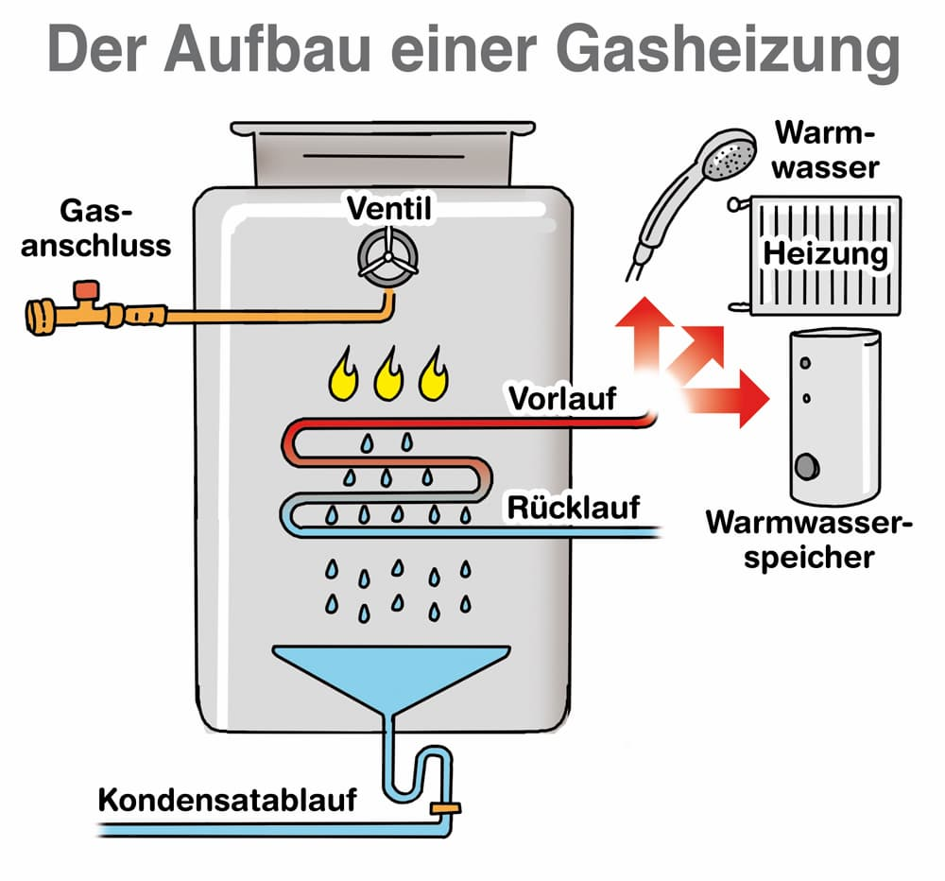
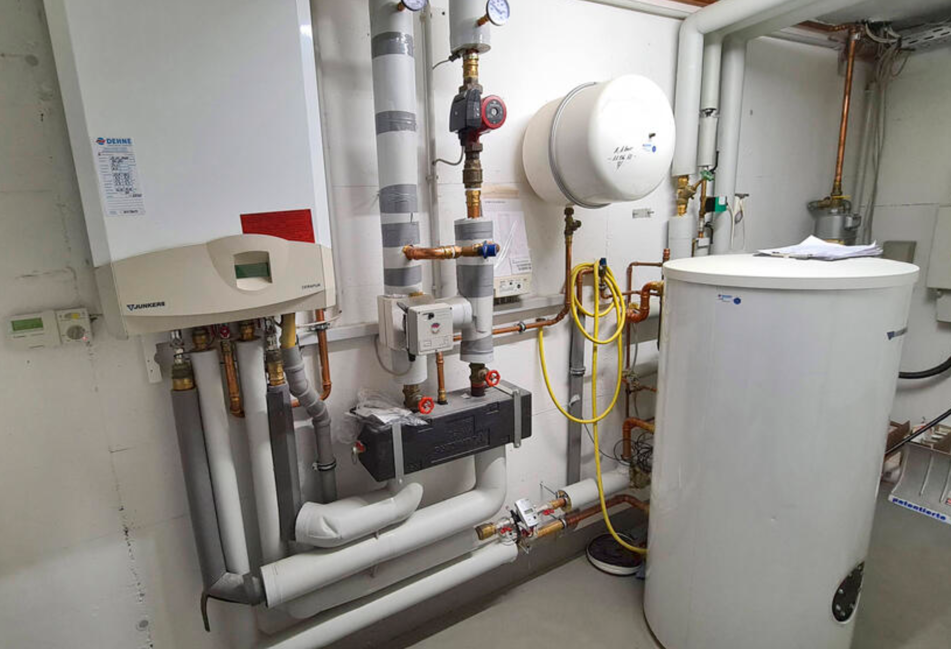
Schnelle Lösung für den Winter 2026
Neue Gasheizung
Kosten: ca. 40.000,00 €
ASAP!1312

Slide 4
Schnelle Lösung für den Winter 2026
Neue Gasheizung
Kosten Anschaffung: ca. 40.000,00 €
Kosten Verbrauch:
Trend seit Jahr 2000 Verbrauch (hoch)
Für die Fritze ergibt sich bei einem Verbrauch von jährlich 79.135 kWh durchschnittliche jährliche Kosten von 13.701,66 € (kommt uns zu niedrig vor)
→ Prognose: 13.000 - 16.000€ ? → Durchschnitt: 14.500 €/Jahr

Slide 5
Langfristige Lösung: 2 Optionen
Option 1
Hybrid: Gas + Wärmepumpe
Hybrid heißt
Ein Gaskessel (Betrieb mit Gas) befindet sich im Heizungskeller. → Für Warmwasseraufbereitung (bis Anschaffung der Wärmepumpe heizt er auch + Unterstützt an kalten Tagen)
Eine Wärmepumpe (Betrieb mit Strom) befindet sich draußen → Zum Heizen
Anschaffung Gastherme Herbst 2026
Anschaffung Wärmepumpe im Laufe des Jahres 2027
Option 2
Gas (+ in ca. 5 Jahren Fernwärme)
Ein Gaskessel (Betrieb mit Gas) befindet sich im Heizungskeller. → Für Warmwasser und Heizung für mindestens 5 Jahre
Ab 2031 Anschluss ans kommunale Fernwärmenetz. Diese befindet sich bereits im Ausbau (Bockenheimer Warte).

Slide 6
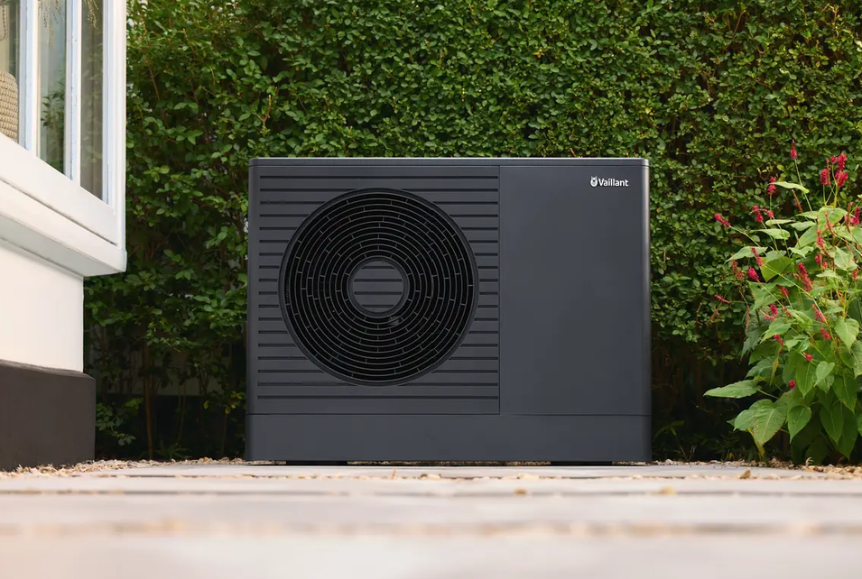
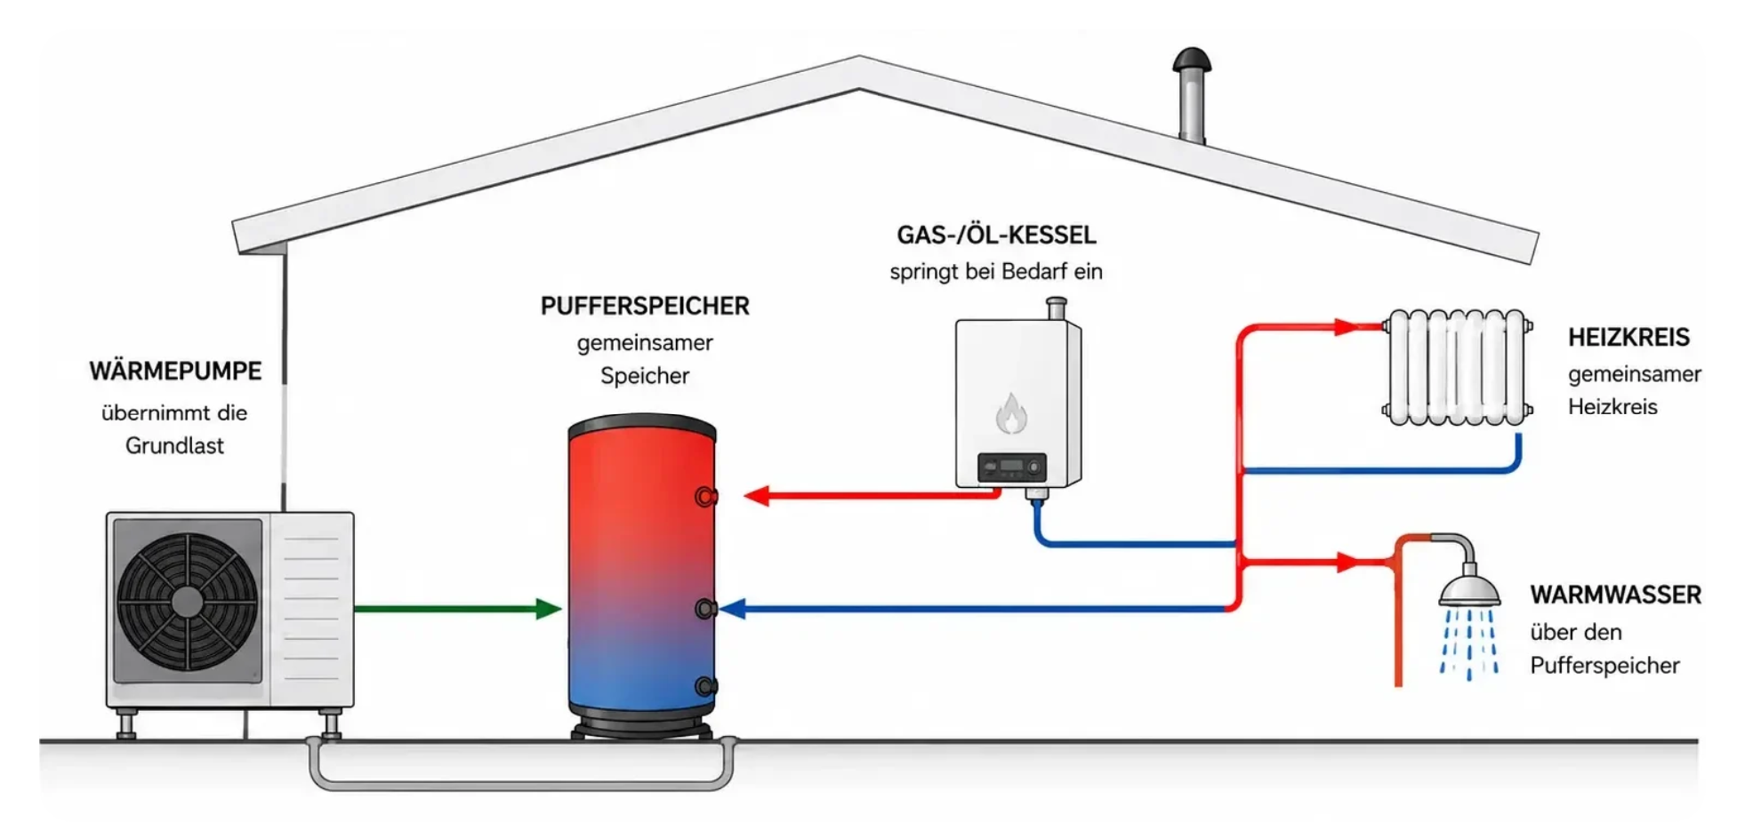
Lösung: Option 1 Hybrid Gas + Wärmepumpe
Luft-Wärmepumpe von Vaillant

Slide 7
Option 1: Hybrid Gas + Wärmepumpe
Kosten Anschaffung:
2026 Gastherme: ca. 40.000,00 €
2027 Wärmepumpe: ca. 50.000,00 €
+ Kosten Elektrik
+ Kosten Schallschutz (potenziell) → TOTAL 90.000€ - 110.000€ (?)
Kosten Verbrauch (Prognose)
Gaskosten:
  Warmwasser → Gas: ca. 3000 kWh (über KI ermitteln, unklar)
  Zuheizen → Gas: ca. 9000 kWh (über KI ermitteln, unklar)
  → 2200,00 € (20,25 ct/kWh)
Stromkosten:
  Wärmepumpe verbraucht viel Strom: ca. 67000 kWh (über KI ermitteln, unklar)
  → 6100,00 € (32 ct/kWh)
→ Für die Fritze ergibt sich bei einem Verbrauch von jährlich 79.135 kWh durchschnittliche jährliche Kosten von 8300,00 €

Slide 8
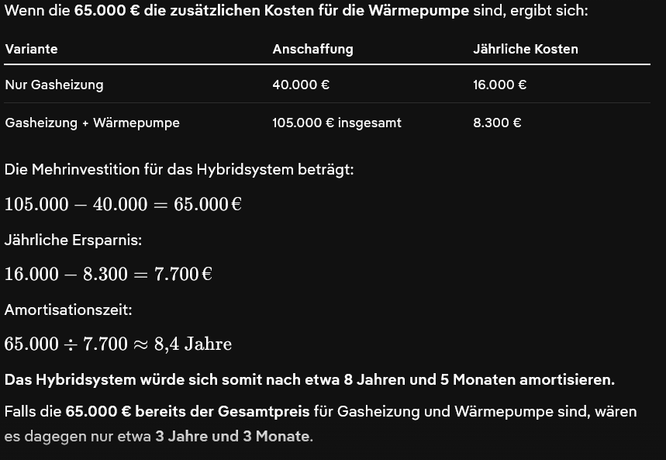
Option 1: Hybrid Gas + Wärmepumpe
Amortisationsrechnung:

Slide 9
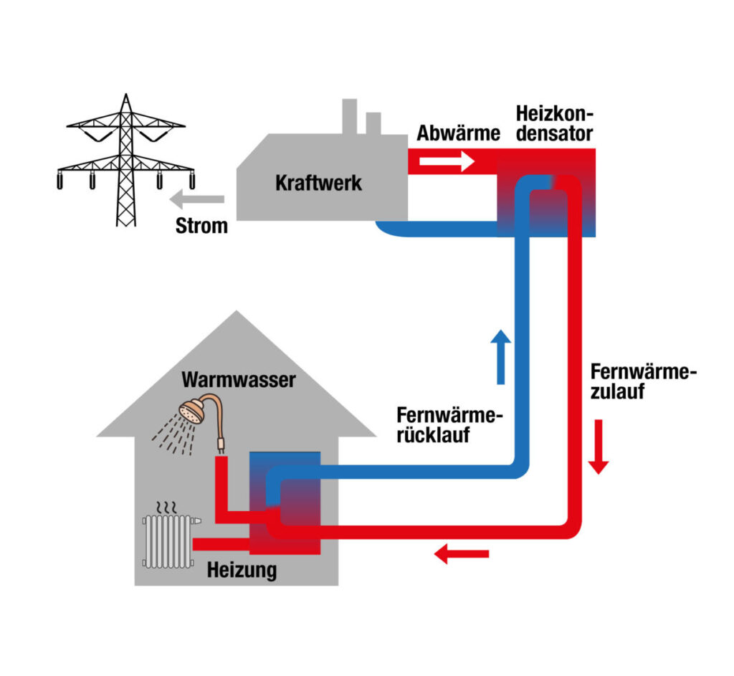
Lösung: Option 2: Gas (+ in ca. 5 Jahren Fernwärme)
Fernwärme

Slide 10
Option 2: Gas (+ in ca. 5 Jahren Fernwärme)
Prognose Kosten Verbrauch:
79.000 kWh x 18 ct/kWh = 14.220,00 €
Für die Fritze ergibt sich bei einem Verbrauch von jährlich
79.135 kWh durchschnittliche jährliche Kosten von 13.701,66 €
Kosten Anschaffung:
2026 Gastherme: 40.000 €
2031 Fernwärmeanschluss: 15.000 €
Amortisationsrechnung:

Slide 11
Option 1
Hybrid: Gas + Wärmepumpe
Pro
Gefördert (nach aktuellem Stand)
Unabhängigkeit von Gaspreisentwicklung
Con
50-80 Dezibel
Weniger Platz im Hof
Rutschgefahr im Winter
Option 2
Gas (+ in ca. 5 Jahren Fernwärme)
Pro
Schnelle Montage
Geringe Investionskosten
Hof beleibt frei
Con
- teuer

Slide 12
Links
https://www.mainova.de/de/ihre-mainova/ueber-uns/waerme-stromversorgung/fernwaerme

